Slide 1
Bezdrátové senzorické sítě Bezpečnost
Bezdrátové senzorické sítě
BSS-10-Bezdratove_site_bezpecnost
Ing. Jiří Ledvina, CSc.
Notes:
Klepněte a vložte poznámky.

Slide 2
Úvod
Popis různých typů útoků
Narušení výše uvedených požadavků
Mechanizmy obrany
WSN se liší od klasických sítí

Slide 3
Úvod
Předpoklady
Senzory mají omezenou energii, výpočetní a komunikační schopnosti
Jsou rozmístěny v otevřeném terénu, vystaveny fyzickému útoku
Komunikují s bezprostředním okolím a lidmi, nové bezpečnostní problémy
Problémy
Vytváření klíčů
Bezpečnost
Ověřování
Soukromí
Útoky typu Denial of Services
Bezpečné směrování

Slide 4
Šest základních požadavků
Autentizace
Důvěrnost
Integrita
Spolehlivost
Dostupnost
Čerstvá data

Slide 5
Vlastnosti WSN vzhledem k útokům
Omezené zdroje
Rozmístění v rozlehlé oblasti
Mnoho uzlů
Jeden napadený uzel může kompromitovat celou síť
Rozmisťování ve volném prostoru
Rozmístění ve volném prostoru
Snadný přístup k uzlům sítě
Bezdrátové propojení
Možnost odposlouchávání komunikace

Slide 6
Požadavky na bezpečnost
Autentizace
Potvrzení identity uzlů
Pomáhá verifikovat zdroj paketů
Odlišení falešných paketů nebo zlomyslně vložených
Používá se MAC (Message Authentication Code)
Důvěrnost
Zajišťuje, že informace je srozumitelná pouze uzlům, kterým je určena
Používá se šifrování celého paketu nebo jeho části
Úplné šifrování pomáhá skrýt identitu uzlu, což snižuje šanci, že bude identita uzlu zneužita ve falešných zprávách po tajných odposleších

Slide 7
Požadavky na bezpečnost
Integrita
Zajišťuje, zpráva přenesená mezi dvěma uzly nebude modifikovaná
Nebezpečné je narušení časové synchronizace nebo směrovací informace
Agregace dat
Může být narušen výpočet minimální, maximální nebo průměrné hodnoty
Používá se symetrický klíč uložený před zprávou a za zprávou pro výpočet MAC
Klíč se nepřenáší, kontrola se provede přepočítáním MAC na straně příjemce

Slide 8
Požadavky na bezpečnost
Dostupnost
Zajištění funkčnosti po celou dobu
Zajištění spolehlivosti na úrovni uzlu i sítě (odolnost proti poruchám)
Zajištění odolnosti proti útokům typu DoS
Čerstvost dat
Uzly WSN typicky průběžně snímají data z prostředí a posílají je do sítě
Nebo posílají data na základě nějaké události
Vyžaduje spolehlivý transport a směrování, které minimalizuje ztráty i zpoždění při přenosu.

Slide 9
Útoky na WSN a obrana proti nim
Existují různá kritéria pro kategorizaci útoků
Aktivní útoky – narušují funkčnost sítě
Pasivní útoky – nenarušují funkčnost sítě, odposlech a analýza zpráv nebo analýza toků.
Podle umístění útočníka
Vnější útoky – rušení, útok na základě získání oprávnění
Vnitřní útoky – Sybil attack

Slide 10
Útoky na fyzické úrovni
Tempering – otevření uzlu a analýza informace v něm uložené
Jamming – rušení přenosu z uzlu
Odezírání a analýza toku dat
Obrana na fyzické úrovni
Sledování polohy na základě akcelerometru, GPS
Označování dat ostatními uzly, že může jít o kompromitovaný uzel
Rušení a odezírání – komunikace v rozprostřeném pásmu
Přepínání frekvenčních kanálů podle pseudonáhodného pořadí
Nebezpečí při kompromitace jednoho uzlu
Zvyšuje nároky na příkon uzlů
Nebezpečí kompromitace klíčů
Analýza toku dat – problematická obrana – uzly by musely vysílat stále

Slide 11
Útoky na linkové úrovni
Útoky narušení MAC protokolu (protocol violations)
Využití kolizí k narušení přenosu dat
Uzel vysílá data opakovaně ve snaze přenést data v pořádku
Trvalé obsazení komunikačního kanálu
V důsledku DoS útok
Falešná identita (identity spoofing)
Adresy uzlů se vysílají do sítě v záhlaví zpráv
Útočník může odposlechnout adresy a využít je k maškarádě jako libovolný z uzlů
Pokud se schová za agregační uzel, může narušit činnost sítě globálně
Sybil attack – napadající uzel se prezentuje jako různé identity v různých časech
Vytváří dojem, že je součástí sítě
Založeno na získání falešné identity

Slide 12
Obrana na linkové úrovni
Využití korekčních kódů pokud je napadení slabé
Ignorování požadavků překračujících prahovou hodnotu
Využití frekvenčního multiplexu pro omezení času stráveného na napadeném kanálu
Omezení využití falešné identity spojením ID s tajným klíčem
Předávání informace o pozici v síti
Verifikace identity registrací u centrálního uzlu a následným ověřováním
Osvědčováním (attestation) obsahu paměti s legitimními uzly

Slide 13
Útoky na síťovou úroveň
Manipulace se směrováním
Sinkhole attack – manipulace se směrovací informací tak, že velký počet uzlů směruje data na napadající uzel
Wormhole attack – vytvoření tunelu (kratší cesty) pro přenos dat, vyloučení uzlů z komunikace, vytvoření podmínek pro odezírání dat
Útok zaplavením HELLO pakety – vytvoření sousedství, přenos dat přes napadající uzel, zahazování dat, opakované vysílání, zahlcení cest
Zaplavení potvrzovacími pakety – vytvoření falešného dojmu, že je přijímací uzel aktivní, vytvoření chybného pohledu na topologii sítě
Selektivní přeposílání (forwarding) – využití velkého výkonu (nejkratší cesta v síti), přeposílání části zpráv, zahazování všech zpráv, spolupráce s black hole (černá díra) nebo grey hole (šedá díra)
Přeplnění směrovací tabulky – naplnění směrovací tabulky nesmyslnými cestami, přeplnění tabulky a vypuštění legálních cest

Slide 14
Obrana na síťové úrovni
Použití vícecestného směrování zmírňuje efekt napadení
Použití ověřovacích schémat pro úpravy směrovacích tabulek (MAC)
Využití precizní časové synchronizace mezi komunikujícími uzly k odhadu vzdálenosti při přenosu paketu
Geografické směrovací protokoly – omezení nebo detekce zaplavování HELLO pakety nebo zaplavení falešnými potvrzovacími pakety.

Slide 15
Útoky na transportní úroveň
Odmítnutí služby – využívá se faktu, že si transportní protokoly pamatují stav transportní relace (aktivní spojení), útočník otevírá velké množství spojení v krátkém čase, stavová informace zahltí paměť
Desynchronizace spojení – posílání falešných zpráv, vynucení opakovaného vysílání nebo rušení spojení, výsledkem je zvýšená spotřeba energie nebo zvýšená spotřeba paměti pro opakované přenosy
Obrana na transportní úrovni
Ověřování přenášených zpráv
Využití přenosu stavové informace do iniciátoru při navazování spojení
Je třeba si pamatovat minimum informace nebo žádnou

Slide 16
Útoky na aplikační úrovni
Útok na proces agregace dat – narušení agregace dat, zahazování agregovaných dat, základnová stanice vyvolá akce na základě chybných informací
Útok na synchronizaci hodin – vyvolání událostí mimo správný čas (desynchronizace spolupráce uzlů), narušení všech funkcí, využívajících přesný čas (ověřování, časové značky sběru dat)
Útok typu selektivní forwardování – změna směrování na základě obsahu zpráv.
Obrana na aplikační úrovni
Ověřování zpráv

Slide 17
Kryptografie v senzorických sítích
Symetrická kryptografie
Náhodná predistribuce klíče
Varianty náhodné predistribuce
Deterministická distribuce klíče
Asymetrická kryptografie
Hashovací funkce (MAC)

Slide 18
Algoritmy distribuce klíčů pro symetrickou kryptografii
Distribuce klíčů
Centralizované řešení
Decentralizované řešení
Základní metody distribuce
Založené na hlavním klíči
Založené na spoluúčasti základnové stanice
Založené na důvěryhodnosti třetí strany
Mezní řešení distribuce klíčů – decentralizované řešení
Jeden globální klíč
Párové klíče
Něco mezi

Slide 19
Algoritmy distribuce klíčů pro symetrickou kryptografii
Distribuční schéma založené na párových klíčích
Čistě pravděpodobnostní distribuční schéma
Distribuční schéma založené na polynomech
Distribuční schéma založené na maticích
Asymetrická distribuční schémata

Slide 20
Základní metody distribuce
Metody založené na hlavním klíči
Hlavní klíč je předem distribuován do všech uzlů
Párový klíč je vytvořen z náhodného čísla
Distribuce párového klíče v zašifrované podobě (použit hlavní klíč)
Neomezená škálovatelnost
Problém s kompromitací hlavního klíče
Bez ověřování, všechny uzly sdílí hlavní klíč
Vylepšení – hlavní klíč se po distribuci párových klíčů smaže, krát – problém s přidáváním uzlů

Slide 21
Základní metody distribuce
Založené na spoluúčasti základnové stanice
Protokol SPINS
Každý uzel sdílí se základnovou stanicí
Základnová stanice posílá párový klíč šifrovaný hlavním klíčem
Špatná škálovatelnost
Základnová stanice musí poslat párové klíče do všech uzlů
Založené na důvěryhodnosti třetí strany
PIKE – Peer Intermediaries for Key Establishment
Společná důvěryhodná třetí strana
Princip - uzel C sdílí klíč s uzly A a B

Slide 22
Základní metody distribuce
Distribuční schéma založené na párových klíčích
Předem generovaný párový klíč mezi všemi dvojicemi
Perfektní pružnost a ověřování
Při odhalení jednoho uzlu se ostatní neohrozí
Ne příliš dobrá škálovatelnost
Problém s přidělováním klíče za běhu

Slide 23
Pravděpodobnostní distribuční schéma
Neukládá všechny párové klíče
Nastavení komunikačních klíčů probíhá ve třech fázích
Distribuce klíčů
Vyhledání sdíleného klíče (párového klíče)
Vytvoření cesty (linku, seznamu) mezi uzly se stejným klíčem
Distribuce klíčů
Základnová stanice vytvoří velkou množinu klíčů P
Do paměti uzlu je umístěno náhodně vybraných k klíčů, kde P>>k
Ukládá se klíč a jeho ID

Slide 24
Pravděpodobnostní distribuční schéma
Vyhledání sdíleného klíče
Probíhá během nastavení sítě (počáteční fáze po rozmístění)
Každý uzel vyhledá ve svém okolí sousedy
Broadcastem si s nimi vymění seznam ID klíčů
Pokud se seznam se sousedním uzlem kryje, dohodnou se na sdíleném klíči
Problém s využitím téhož párového klíče více sousedy

Slide 25
Pravděpodobnostní distribuční schéma
Fáze vytvoření cesty mezi uzly se stejným klíčem
Pokud není nalezen sdílený klíč, hledá se pomocí spojení mezi uzly
Uzly mohou být propojeny dvěma nebo více linkami
Přenos seznamu ID spojeními
Vyhledání stejného klíče, vytvoření sdíleného klíče (důvěra mezi uzly)

Slide 26
Pravděpodobnostní distribuční schéma
Problém změny klíče
Dojde-li ke kompromitaci klíče, kompromitaci uzlu nebo k vyčerpání doby platnosti
Sdílený(é) klíče uzlu se musí zneplatnit
Vyšle se broadcastem zpráva odvolání klíče (revocation)
Uzly si klíč vymažou nebo přesunou do seznamu odvolaných klíčů
Následuje fáze vyhledání nového klíče

Slide 27
Pravděpodobnostní distribuční schéma
Různá vylepšení
Každý klíč je sdílen pouze jednou dvojicí
Pro nalezení sdíleného klíče se vytvoří více cest
Množina klíčů se rozdělí na menší celky (klíče clusteru)
Různé množiny klíčů

Slide 28
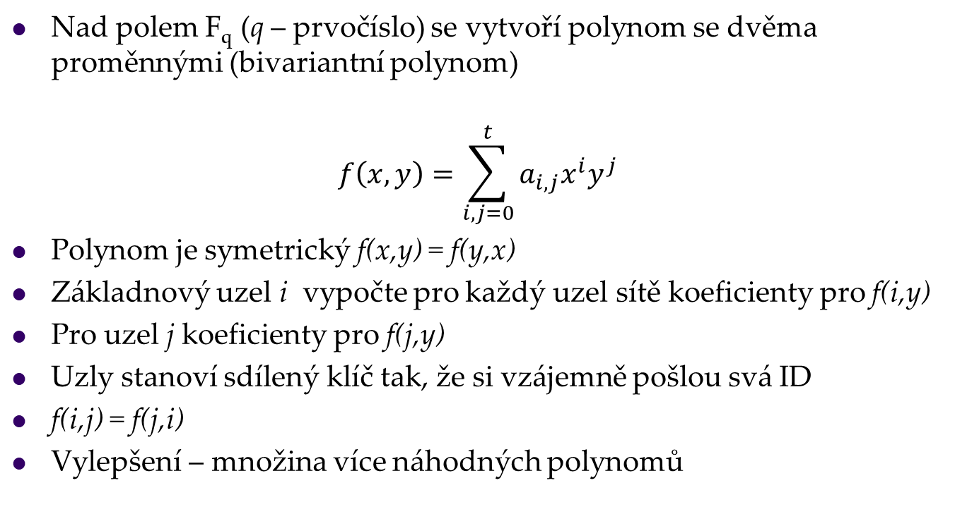
Distribuční schéma založené na polynomech
Nad polem F_{q} (q – prvočíslo) se vytvoří polynom se dvěma proměnnými (bivariantní polynom)
$$f\left(x,y\right)=\sum_{i,j=0}^{t}{a_{i,j}x^{i}y^{j}}$$
Polynom je symetrický f(x,y) = f(y,x)
Základnový uzel i vypočte pro každý uzel sítě koeficienty pro f(i,y)
Pro uzel j koeficienty pro f(j,y)
Uzly stanoví sdílený klíč tak, že si vzájemně pošlou svá ID
f(i,j) = f(j,i)
Vylepšení – množina více náhodných polynomů

Slide 29
Distribuční schéma založené na polynomech
Vytvoření párového klíče
Při spouštění vygeneruje základnová stanice (server) množinu polynomů
Distribuuje náhodně polynomy do uzlů
Uzly nesdílí klíče, ale funkce
Vytvoření cesty ke společné funkci – generování párového klíče
Vylepšení
Predistribuční schéma založené na mřížce
Server přidělí funkce podle umístění ve mřížce
Vytvoření průniku

Slide 30
Distribuční schéma založené na maticích
K vytvoření klíče se použijí maticové operace
Symetrická matice K(n,n) obsahuje všechny párové klíče
D – tajná symetrická matice D(λ+1 ,λ+1)
G – veřejná matice G(λ+1, n)
A = (DG)^{T} – tajná matice ve všech uzlech (její část)
V každém uzlu i se ukládá i-tý řádek a i-tý sloupec (DG)
Výpočet klíče K = (DG)^{T}G symetrická, k_{i,j} = k_{j,i}
λ bezpečnost – po napadení λ uzlů je možné odvodit celou matici

Slide 31

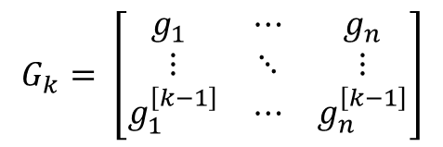
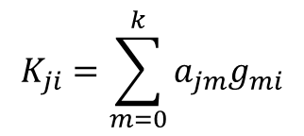
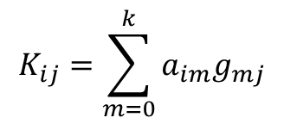
Distribuční schéma založené na maticích
Těleso GF(p^{q}) p^{q} > N (počet uzlů sítě)
$$G_{k}= \left[\begin{matrix}g_{1} & ⋯ & g_{n} \\ ⋮ & ⋱ & ⋮ \\ g_{1}^{\left[k−1\right]} & ⋯ & g_{n}^{\left[k−1\right]}\end{matrix}\right]$$
$$g^{\left[i\right]}=g^{p^{\left(i mod N\right)}}$$
g₁, g₂, … g_{n} jsou lineárně nezávislé prvky z GF(p^{q})
Tajná symetrická matice D[k x k] a tajná matice A = (D . G)^{T}
Párová matice K = A . G = (D . G)^{T}G, K je symetrická
$$K_{ij}=\sum_{m=0}^{k}{a_{im}g_{mj}}$$
$$K_{ji}=\sum_{m=0}^{k}{a_{jm}g_{mi}}$$

Slide 32
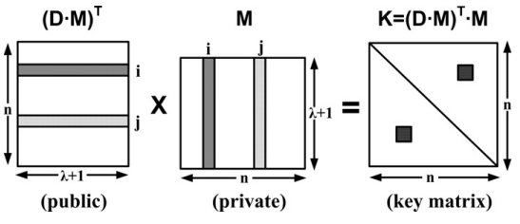
Distribuční schéma založené na maticích

Slide 33
Distribuční schéma založené na maticích

Slide 34
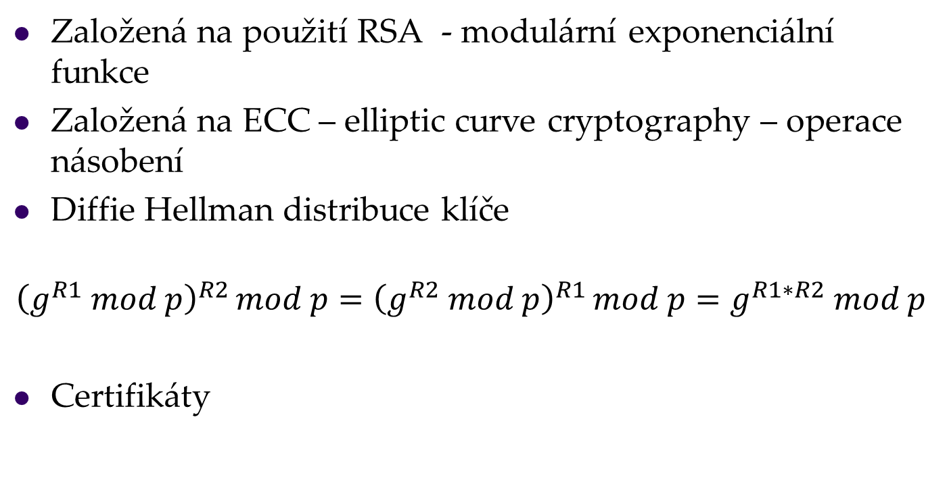
Asymetrická distribuční schémata
Založená na použití RSA - modulární exponenciální funkce
Založená na ECC – elliptic curve cryptography – operace násobení
Diffie Hellman distribuce klíče
$${\left(g^{R1} mod p\right)}^{R2 }mod p={\left(g^{R2} mod p\right)}^{R1 }mod p={g^{R1∗R2} mod p}^{ }$$
Certifikáty

Slide 35
Asymetrická distribuční schémata
Alice
Volí náhodné číslo K_{A}
Bob
Volí náhodné číslo K_{B}
T_{A} = K_{A} * G
T_{B} = K_{B}* G
Počítá K_{A} * T_{B}
Počítá K_{B} * T_{A}
Dohoda na K_{A} * K_{B} * G
ECDLP – Elliptic Curve Discrete Logarithm Problem
y² mod p = x³ + ax + b mod p je definována nad konečným tělesem F_{p} jestliže a i b jsou v F_{p}.

